Slide 1



Chương 6 Tư Tưởng Hồ Chí Minh
Về Văn Hóa, Đạo Đức, Con Người (tiếp)
Mục tiêu:
Nội dung chương 6 sẽ cung cấp cho sinh viên kiến thức cơ bản của tư tưởng Hồ Chí Minh về văn hóa, đạo đức, con người. Trên cơ sở đó, người học biết vận dụng vào thực tiễn, thể hiện trách nhiệm xây dựng văn hóa, đạo đức, con người Việt Nam hiện nay theo tư tưởng Hồ Chí Minh.
Cấu trúc:
6.1. tư tưởng hồ chí minh về văn hóa
6.2. tư tưởng hồ chí minh về đạo đức
6.3. tư tưởng hồ chí minh về con người
6.4. xây dựng văn hóa, đạo đức, con người việt nam hiện nay theo tư tưởng hồ chí minh

Slide 2

6.2. Tư tưởng Hồ Chí Minh về đạo đức

Slide 3
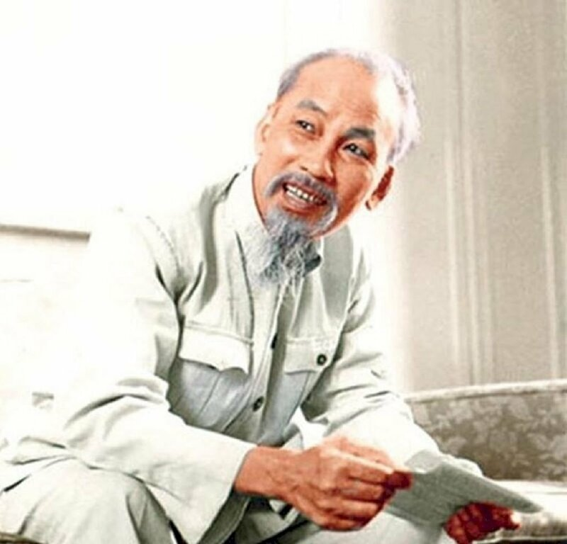
6.2.1 Đạo đức là gốc là nền tảng tinh thần của xã hội, của người cách mạng
Hồ Chí Minh khẳng định:
● Đạo đức là gốc, là nền tảng, là sức mạnh, là tiêu chuẩn hàng đầu của người cách mạng.
● Đạo đức trở thành nhân tố quyết định của sự thành bại của mọi công việc, phẩm chất mỗi con người.
● Đạo đức còn thể hiện là thước đo lòng cao thượng của con người.
● Đạo đức là nền tảng tinh thần của con người, giúp cho con người vững vàng trước mọi khó khăn, thử thách
● Đạo đức là nhân tố tạo nên sức hấp dẫn của chủ nghĩa xã hội

Slide 4
Tư tưởng đạo đức Hồ Chí Minh là đạo đức trong hành động, lấy hiệu quả thực tế làm thước đo, cho nên:
● Đức và tài, hồng và chuyên, phẩm chất và năng lực phải thống nhất làm một
● Trong đó: đức là gốc của tài, hồng là gốc của chuyên, phẩm chất là gốc của năng lực. Tài là thể hiện cụ thể của đức trong hiệu quả hành động

Slide 5

6.2.2 Quan điểm về những chuẩn mực đạo đức cách mạng
Chuẩn mực đạo đức cách mạng
a. Trung với nước, hiếu với dân
b Cần, kiệm, liêm, chính, chí công vô tư
c) Thương yêu con người, sống có tình có nghĩa
d) Tinh thần quốc tế trong sáng

Slide 6
a. Trung với nước, hiếu với dân
● Trung và hiếu là những khái niệm đạo đức cũ phản ánh mối quan hệ lớn nhất và cũng là phẩm chất bao trùm nhất: “Trung với vua, hiếu với cha mẹ”.
Trung với nước, hiếu với dân là phẩm chất đạo đức bao trùm quan trọng nhất và chi phối các phẩm chất khác.
● Trung với nước, là phải yêu nước, tuyệt đối trung thành với Tổ quốc,suốt đời phấn đấu cho Đảng, cho cách mạng, phải làm cho “dân giàu, nước mạnh”. Hiếu với dân, là phải thương dân, tin dân, thân dân, học hỏi dân, lấy trí tuệ ủ dân, kính trọng dân, lấy dân làm gấc, “hết lủng hết sức phục vụ nhân dân.

Slide 7
b. Cần, kiệm, liêm, chính, chí công vô tư
● Cần, kiệm, liêm, chính, chí công vô tư là nội dung cốt lõi của đạo đức cách mạng, đó Là phẩm chất đạo đức gắn liền với hoạt động hằng ngày của mồi người.
Cần, kiệm, liêm, chính, chí công vô tư là nội dung cốt lõi của đạo đức cách mạng, đó Là phẩm chất đạo đức gắn liền với hoạt động hằng ngày của mồi người.
● Hồ Chí Minh quan niệm: “Một dân tộc biết cần, kiệm, biết liêm, là một dân tộc giàu về vật chất, mạnh về tinh thần, là một dân tộc văn minh tiến bộ”
Cần
Kiệm
Liêm
Chính
Chí công vô tư

Slide 8
c. Thương yên con người, sống có tình có nghĩa
● Kế thừa truyền thống nhân nghĩa của dân tộc, kết hợp với chủ nghĩa nhân đạo cộng sản, tiếp thu tinh thần nhân văn của nhân loại
Hồ Chí Minh đã xác định tình thương yêu con người là một trong những phẩm chất đạo đức cao đẹp nhất.
● Tình thương yêu con người theo Hồ Chí Minh phải được xây dựng trên lập trường của giai cấp công nhân, thể hiện trong các mối quan hệ hàng ngày với bạn bè, đọng chí, anh em, phải được thể hiện ở hành động cụ thể thiết thực.
● Nó đòi hỏi mỗi người phải chặt chẽ và nghiêm khắc với mình; rộng rãi, độ lượng và giàu lòng vị tha đối với người khác

Slide 9
d. Tinh thần quốc tế trong sáng
● Điều này được bắt nguồn từ bản chất của giai cấp công nhân, nhằm vào mối quan hệ rộng lớn vượt ra khỏi giới hạn quốc gia dân tộc.
Một trong những phẩm chất quan trọng nhất của đạo đức Cộng sản chủ nghĩa.
● Đó là sự tôn trọng, hiểu biết, thương yêu và đoàn kết với giai cấp vô sản toàn thế giới, với các dân tộc bị áp bức, với tất cả các dân tộc và nhân dân các nước, với những người tiến bộ trên toàn cầu.
● Vì hòa bình, độc lập dân tộc, dân chủ và tiến bộ xã hội.

Slide 10
6.2.3 Quan điểm về những nguyên tắc xây dựng đạo đức cách mạng

Slide 11
a) Nói đi đôi với làm, phải nêu gương về đạo đức
● Nêu gương đạo đức là một nét đẹp của truyền thống văn hóa phương Đông. Theo Người phải chú trọng “đạo làm gương”, “một tấm gương sống còn có giá trị hơn một trăm bài diễn văn tuyên truyền”
● Với ý nghĩa đó, Hồ Chí Minh đã đào tạo các thế hệ cán bộ cách mạng Việt Nam không chỉ bằng lý luận cách mạng tiền phong, mà còn bằng chính tấm gương đạo đức cao cả của mình.
● Là nguyên tắc quan trọng bậc nhất trong xây dựng một nền đạo đức mới
● Là đặc trưng bản chất của tư tưởng đạo đức Hồ Chí Minh
● Người là tấm gương trong sáng tuyệt vời về lời nói đi đôi với việc làm
Đạo đức Hồ Chí Minh không phải là đạo đức tu thân mà là đạo đức dấn thân, tức là đạo đức gắn liền với hành động, nói để làm, nhất là nói về đạo đức phải đi đôi với thực hành đạo đức, mà phải làm có hiệu quả

Slide 12

b) Xây đi đôi với chống
Đạo đức mới chỉ có thể được xây dựng thành công trên cơ sở kiên trì mục tiêu chống chủ nghĩa đế quốc, chống những thói quen và tập quán lạc hậu và loại trừ chủ nghĩa cá nhân.
Xây phải đi đôi với chống, muốn xây phải chống, chống nhằm mục đích xây

Slide 13
c) Phải tu dưỡng đạo đức suốt đời
● Đạo đức mới chỉ có thể được xây dựng trên cơ sở sự tự giác tu dưỡng đạo đức của mỗi người thông qua hoạt động thực tiễn, phải kiên trì rèn luyện như công việc rửa mặt hàng ngày
● Người chỉ rõ: “Bồi dưỡng tư tưởng mới để đánh thắng tư tưởng cũ, đoạn tuyệt với con người cũ để trở thành con người mới không phải là một công việc dễ dàng… Dù khó khăn gian khổ nhưng muốn cải tạo thì nhất định thành công”

Slide 14

Danh mục tài liệu tham khảo
1. Đảng Cộng sản Việt Nam: Văn kiện Đại hội đại biểu toàn quốc lần thứ XII, Nxb. Chính trị quốc gia, Hà Nội. 2016.
2. Phạm Văn Đồng: Hồ Chí Minh, tinh hoa và khí phách của dân tộc, Nxb. Chính trị quốc gia, Hà Nội, 2012.
3. Đại tướng Võ Nguyên Giáp (Chủ biên); Tư tưởng Hồ Chí Minh và con đường cách mạng Việt Nam, Nxb. Chính trị quốc gia, Hà Nội, 1997.
4. Trần Văn Giàu: “Nhân cách của Chủ tịch Hồ Chí Minh”, trong: Hồ Chí Minh - Anh hùng giải phóng dân tộc, danh nhân văn hóa thế giới ”, Nxb. Khoa học xã hội, Hà Nội, 1990.
5. Hồ Chí Minh: Toàn tập, các tập 4, 5, 10, 15, Nxb. Chính trị quốc gia, Hà Nội.
6. Bùi Đình Phong: Hồ Chí Minh văn hóa soi đường cho quốc dân đi, Nxb. Tổng hợp thành phố Hồ Chí Minh, 2016.

Slide 15




Cảm ơn!

